Slide 1
2021 빅콘테스트 – 홍수ZERO 부문
EDA & 모델 고려 과정
신입기수 프로젝트 2조 (홍수빅타)

Slide 2
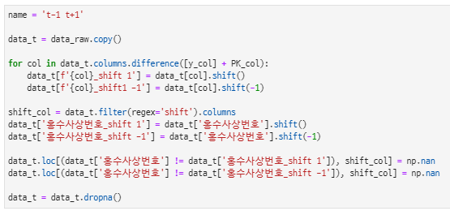
1. 데이터 시프트 (shift)
유입량을 예측하기 위한 모델들은 시퀀스를 인식할 수 없는 모델들이다. 하지만 홍수 데이터의 경우 홍수사상번호에 따라 이어지는 시퀀스 데이터이기 때문에 앞과 뒤의 데이터를 시프트 하여 전해주면 모델이 시퀀스 데이터를 인식할 수 있을 것이라 판단하였다.
홍수사상번호 별로 pandas 라이브러리의 shift를 사용하여 직전과 직후의 데이터 값을 붙여주었다. 이때 홍수사상번호의 제일 앞과 제일 뒤의 데이터는 nan 값이기 때문에 첫번째 유입량 예측은 두번째 유입량 예측 값으로 대체하고, 마지막 유입량 예측은 마지막에서 두번째 유입량 예측 값으로 대체하였다.
그림1. 데이터 shift 코드

Slide 3
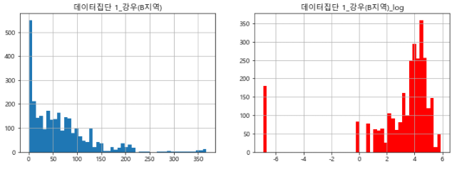
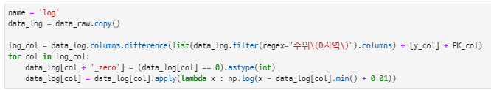
1. 로그 변환
현재 홍수 데이터의 경우 대부분이 왼쪽에 몰려 있는 편향된 데이터이다. 하지만 머신러닝은 데이터가 정규 분포를 따를 때 더 학습이 잘 되기 때문에 데이터를 로그 변환 시켜 줌으로써 정규 분포에 가깝게 만들어준다.
이때 음수 값은 로그 변환이 안되기 때문에 각 칼럼 별 min 값으로 빼고 0.01을 더한 후 로그 변환을 진행하였다. 또한 원래 0이었던 데이터는 _zero 칼럼을 만들어 1을 표시하여, 해당 값이 0 값이었던 것을 인식할 수 있도록 하였다.
그림1. 로그 변환 코드
그림1. 강우(B지역) 히스토그램 원본 (좌) 로그 변환 후 (우)

Slide 4
2. 실험 결과 – 실험 설계
모델 : LR (Linear Regression), DT (Decision Tree), SGDRegressor, KernelRidge, DNN (Deep Neural Network)
평가 척도 : RMSE, RMSLE, R2_score, MAPE
Scaler : Standard Scaler사용 (DNN의 경우 Robust Scaler 사용)
평가 방법 : 홍수사상번호 별로 하나의 target을 설정하고 나머지 데이터로 학습 후 target에 대한 예측 결과로 평가 한다. ex) 1번 홍수사상번호를 제외한 데이터로 모델을 학습 후 1번 홍수사상번호에 대해 예측을 진행한다.
실험을 진행한 방법은 총 15개이며 code는 다음과 같다.
그림1. 모델 코드 표

Slide 5
2. 실험 결과
여러 모델로 다양한 경우에 대해 실험을 진행한 결과 DNN 모델이 압도적으로 좋은 성과를 낸다는 것을 알 수 있다.
그 다음으로는 LR과 SGD Regressor가 성능이 좋았으며, XGB는 대부분의 경우에서 비슷한 성능을 보였다.
선형 모델에서 클러스터링 추가, t-1, t+1 데이터 추가 그리고 수위(E지역)의 제곱 칼럼 추가가 합쳐 졌을 때 좋은 예측 결과를 보였다.
그림1. 최종 결과

Slide 6
2. 실험 결과
 | DNN
 | RMSE | RMSLE | R2_score | MAPE
t + x2 | 413.58 | 0.41 | 0.96 | 23.08
5cluster + t | 449.92 | 0.43 | 0.96 | 23.70
x2 | 454.84 | 0.41 | 0.96 | 24.39
5cluster + x2 | 455.41 | 0.52 | 0.96 | 25.68
5cluster + t + x2 | 457.79 | 0.58 | 0.96 | 27.17
t-1 t+1 | 465.12 | 0.34 | 0.95 | 21.17
4 cluster | 468.06 | 0.54 | 0.95 | 24.76
base_2123 | 490.85 | 0.47 | 0.95 | 26.60
origin + log | 494.40 | 0.41 | 0.95 | 29.15
5 cluster | 500.41 | 0.58 | 0.95 | 25.04
6 cluster | 500.88 | 0.41 | 0.95 | 23.13
base | 509.75 | 0.45 | 0.95 | 24.22
3 cluster | 524.74 | 0.63 | 0.94 | 26.29
waterlevel t-1 t+1 | 532.76 | 0.44 | 0.94 | 23.27
log | 613.79 | 0.70 | 0.92 | 43.35
최종 결과에서는 가장 성능이 좋은 DNN 모델을 사용하였다.
RSME 기준으로 오름차순 하였을 때 t-1, t+1 데이터와 수위 (E지역)의 제곱 데이터를 추가하였을 때가 성능이 가장 높게 나왔다.
RMSLE는 RMSE와 비교했을 때 상대적 에러를 측정하여, Under Estimation에 더 큰 페널티를 주게 된다. RMSLE 기준으로 보았을 때는 t-1, t+1 데이터만 추가했을 때 성능이 가장 높게 나왔다.
그림1. DNN 결과 표

Slide 7
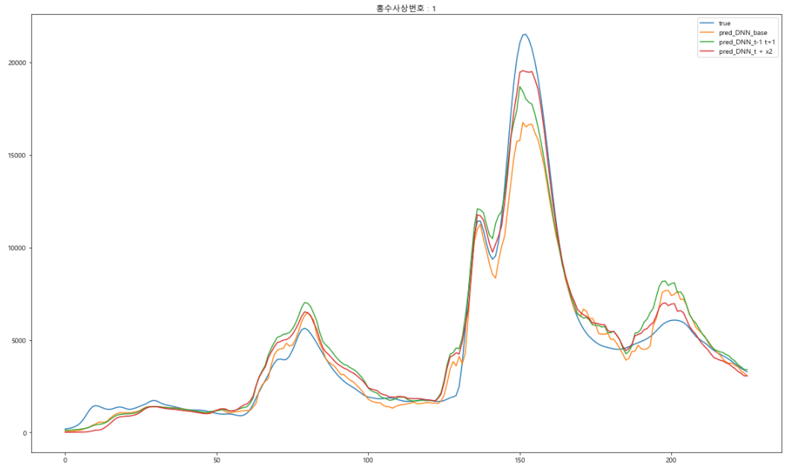
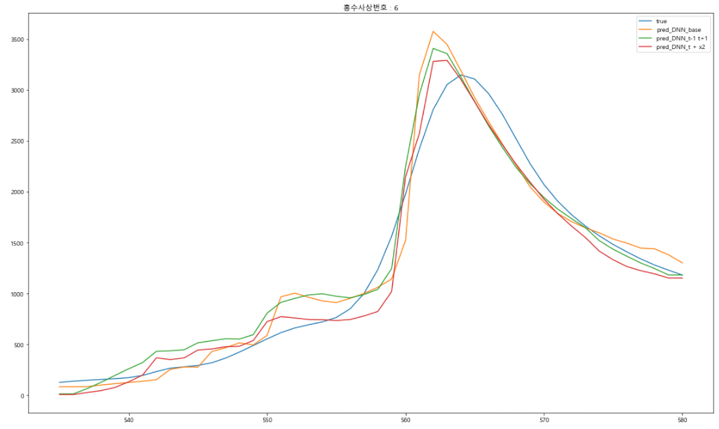
2. 실험 결과
그림1. 홍수사상번호 1번 예측 결과
그림1. 홍수사상번호 6번 예측 결과
성능이 좋았던 DNN_t-1 t+1과 DNN_t + x2 모델의 정확도를 확인하기 위해 실제 유입량과 예측 값을 plot 하여 비교해 보았다. 원본 데이터를 그대로 넣는 base 모델의 예측 값도 비교를 위해 추가하였다.
대부분의 홍수사상번호에서 두 모델은 비슷한 성능을 보였지만, 홍수사상번호 1번과 같이 유입량이 크게 증가하는 부분에서 t + x2 모델이 더 잘 예측하는 것을 확인할 수 있었다.

Slide 8
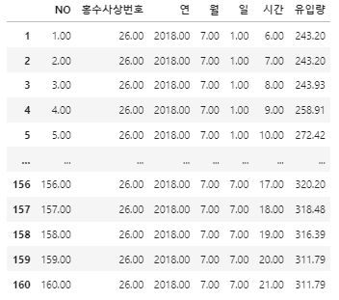
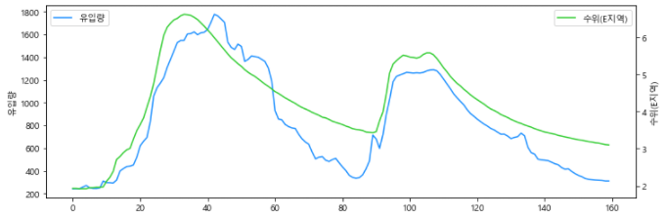
2. 실험 결과
이전 실험 결과에 따른 최적 모델을 사용하여 타겟 홍수사상번호인 26번을 예측하였다.
모델 : DNN / (146, 146, 1) / Drop Out : 0.5 / Batch Norm 사용
전처리 방법 : Robust Scaler + 수위(E지역) 제곱 데이터 + t-1 t+1 데이터 사용
학습 방법 : Loss Function : MSE, Adam Optimizer 사용, Learning Rate : 0.01 / Epoch : 10,000
학습 결과 모델이 예측한 유입량은 다음과 같다.
그림1. 홍수사상번호 26번 유입량 예측과 수위(E지역)
그림1. 홍수사상번호 26번 예측치

Slide 9
감사합니다!
신입기수 프로젝트 2조 (홍수빅타)

